Slide 1
AULA 01
IC 934 - TÓPICOS ESPECIAIS EM CONSTRUÇÃO V - TECNOLOGIA NA CONSTRUÇÃO - PADRONIZAÇÃO E INDUSTRIALIZAÇÃO

Slide 2
Industrialização em Geral
“Pode-se definir método industrial como sendo aquele que, entre as várias modalidades de produção, é baseado essencialmente em processos de natureza repetitiva e nos quais a variabilidade incontrolável e casual de cada fase de trabalho, que caracteriza as ações artesanais, é substituída por graus pré-determinados de uniformidade e continuidade executiva, característica das modalidades operacionais parcial ou totalmente mecanizadas” (Blachere, 1977).

Slide 3
um processo industrial é definido essencialmente pela intensidade e pelos níveis de controle efetuado.
método industrial articula-se nas seguintes fases principais (ribeiro, 2002):
Concepção - Pesquisa pura e aplicada, marketing, desenho industrial, desenvolvimento de produto e normalização, que definem o objeto da produção.
Produção - Engenharia de processo, a pesquisa operacional, a pesquisa tecnológica, a engenharia de produção e a gestão industrial, que definem o processo de produção.
Consumo - Engenharia de manutenção e de operação que definem o desempenho no uso e na durabilidade do produto.
Método Industrial

Slide 4
Industrialização na Construção
Racionalização
“A racionalização é o processo mental que governa a ação contra os desperdícios temporais e materiais dos processos produtivos, aplicando o raciocínio sistemático, lógico e resoluto, isento de fluxo emocional”. (Rosso, 1980).
Assim, há de ser considerado que a racionalização é uma companheira da industrialização, porém não é uma condição essencial. Ao contrário, é possível haver produções industriais que estão muito mal organizadas. Desta maneira, as duas noções de racionalização e de industrialização são bem diferenciadas (Ribeiro, 2002).
Racionalização

Slide 5
Industrialização na construção
Industrialização - a industrialização da construção está associada a necessidade de integração dos recursos.
A essência da industrialização é o produzir um objeto sem mão de obra artesanal, com máquinas utilizadas por operários especializados e em processos repetitivos e controlados por máquinas automáticas (ribeiro, 2002).
Industrialização

Slide 6
Industrialização na construção
A indústria da construção também vivencia esses progressos, pois trabalha com máquinas e gruas em grandes obras, mas tem tido um gritante atraso se comparada a outras indústrias, tanto em industrialização como em automação.
Evidentemente, o desenvolvimento da atividade construtiva abrange diversas circunstâncias que tendem a retardar os seus avanços.

Slide 7
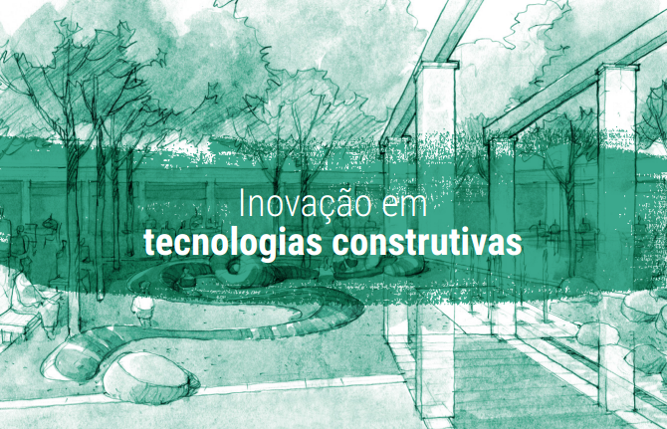
Fonte: adaptado de CTE (2017)

Slide 8
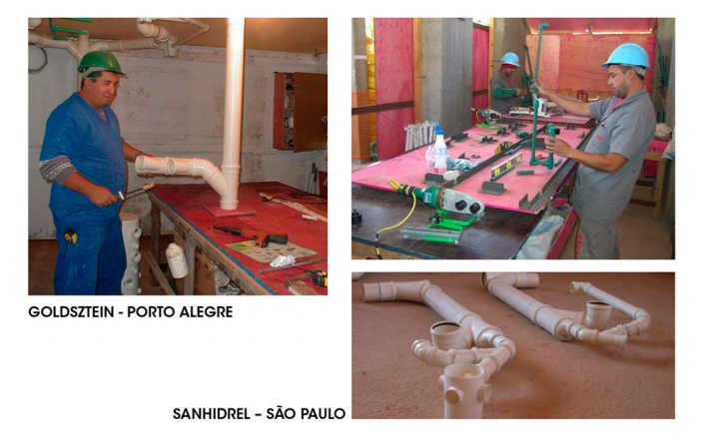
Montagens de Kits
Racionalização
Fonte: adaptado de CTE (2017)

Slide 9
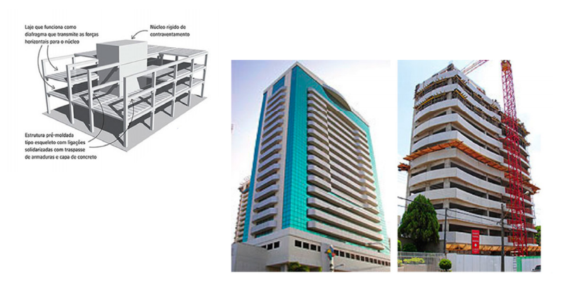
Sistemas Pré-Fabricados
Industrialização
Método Industrial
Racionalização
Fonte: adaptado de CTE (2017)

Slide 10
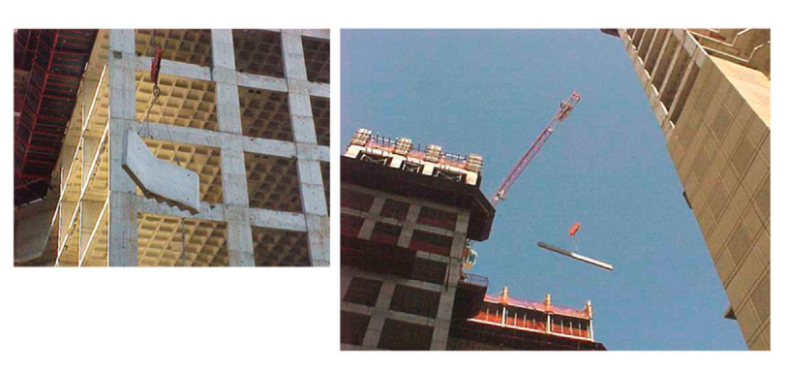
Vigas Pré-Fabricadas e
Escadas Pré-Fabricadas
Racionalização
Industrialização
Fonte: adaptado de CTE (2017)

Slide 11
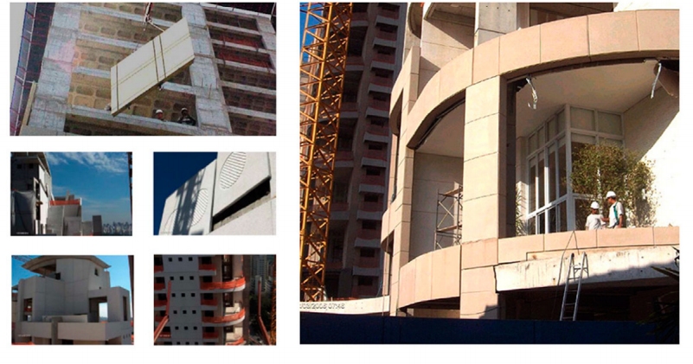
Fachadas Pré-Fabricadas
em Painéis de Concreto
Industrialização
Racionalização
Método Industrial
Fonte: adaptado de CTE (2017)

Slide 12
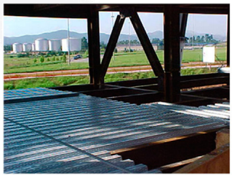
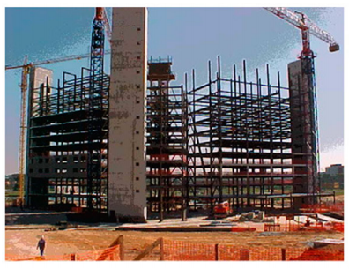
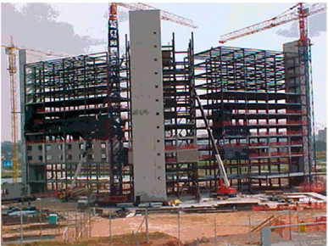
Estrutura metálica com
Painéis na Fachada
Método Industrial
Racionalização
Fonte: adaptado de CTE (2017)
Industrialização

Slide 13
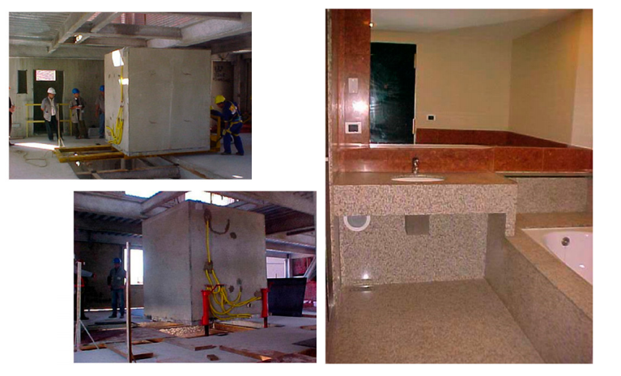
Banheiros Prontos em Módulos
Racionalização
Fonte: adaptado de CTE (2017)
Industrialização

Slide 14
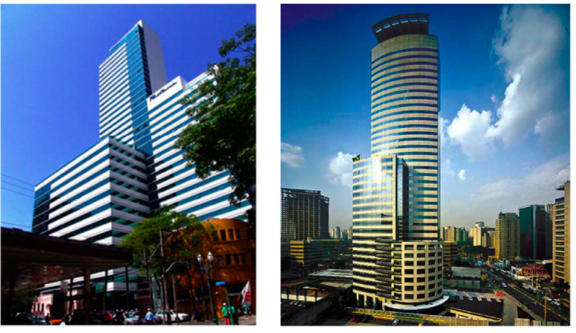
Concreto de Alto Desempenho
Industrialização
Método Industrial
Fonte: adaptado de CTE (2017)

Slide 15
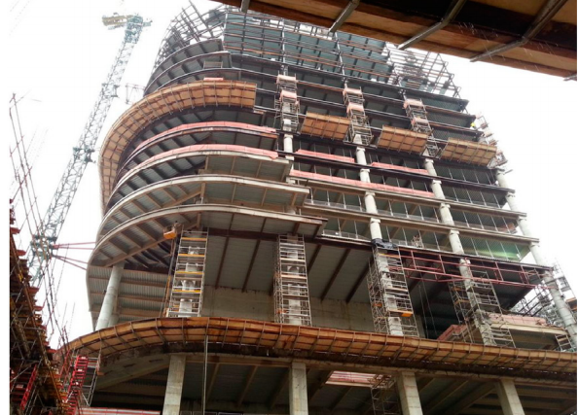
Estrutura Mista de Concreto e
Aço em Green Building
Industrialização
Racionalização
Método Industrial
Fonte: adaptado de CTE (2017)

Slide 16
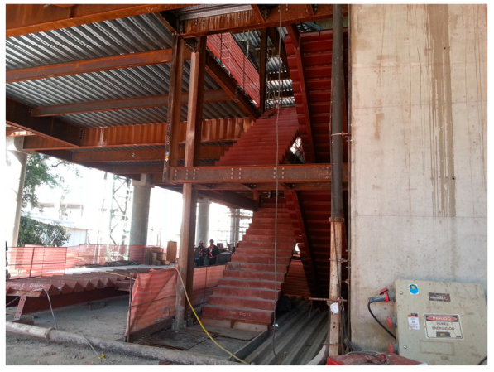
Estrutura Mista de Concreto e
Aço em Green Building
Industrialização
Racionalização
Método Industrial
Fonte: adaptado de CTE (2017)

Slide 17
Tecnologias Construtivas
Fonte: adaptado de CTE (2017)

Slide 18
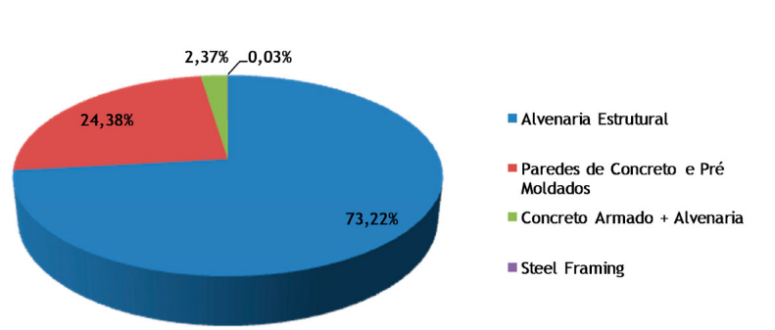
Tecnologias
Fonte: adaptado de CTE (2017)

Slide 19
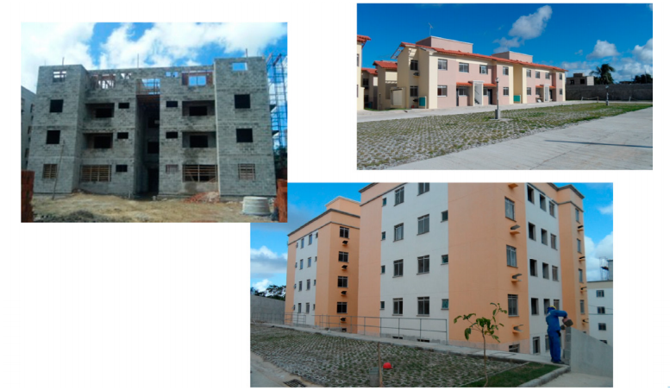
Alvenaria Estrutural
Método Industrial
Racionalização
Fonte: adaptado de CTE (2017)

Slide 20
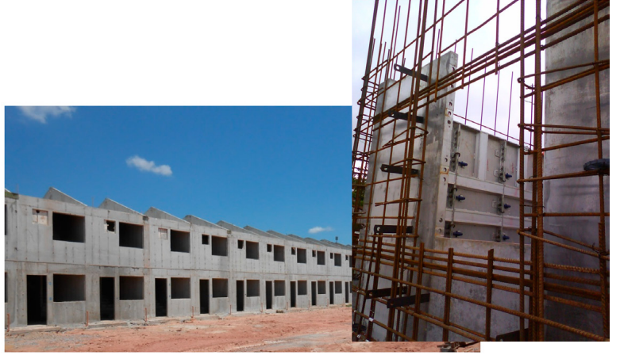
Paredes e Lajes de concreto armado
moldados “in loco”
Método Industrial
Fonte: adaptado de CTE (2017)
Racionalização

Slide 21
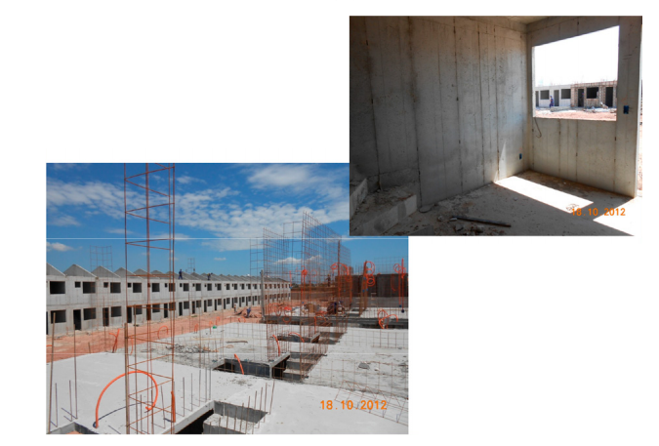
Paredes e Lajes de concreto armado
moldados “in loco”
Racionalização
Fonte: adaptado de CTE (2017)

Slide 22
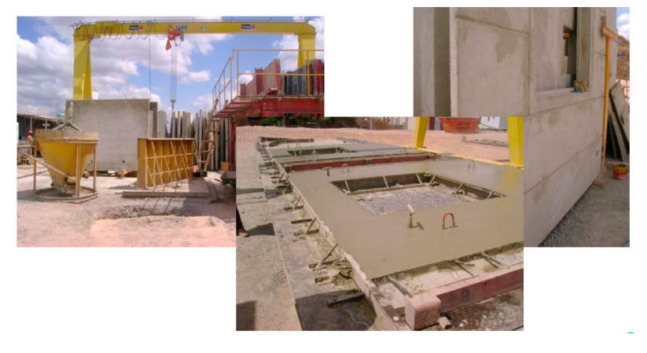
Paredes portantes de concreto armado
maciço pré-moldadas em canteiro
ou em fábrica
Industrialização
Racionalização
Método Industrial
Fonte: adaptado de CTE (2017)

Slide 23
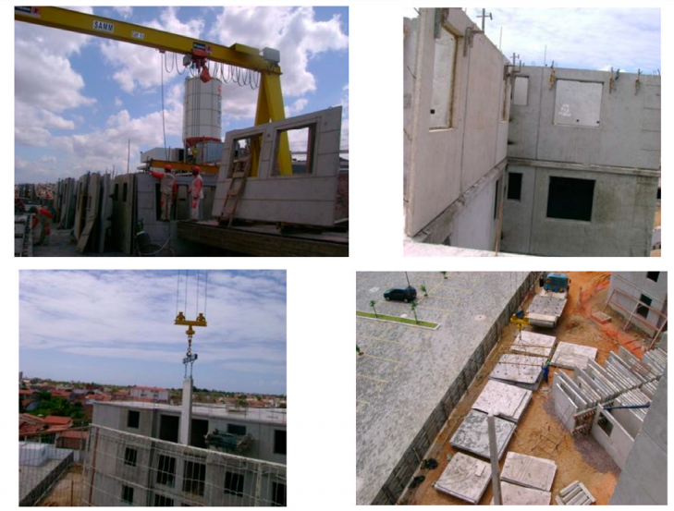
Fonte: adaptado de CTE (2017)

Slide 24
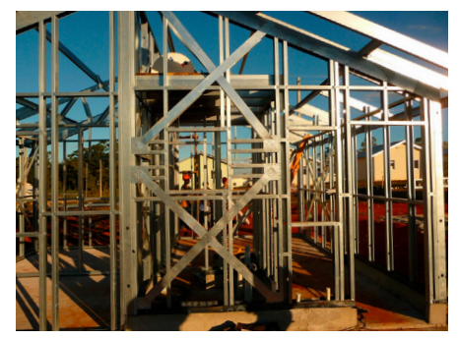
Steel Framing com vedação
em placa Cimentícia e Drywall
Estrutura em Steel Framing;
Vedação externa em placas cimentícias;
Vedação Interna e Forro em Dry Wall;
Isolamento com lã de vidro entre as chapas;
Fonte: adaptado de CTE (2017)

Slide 25
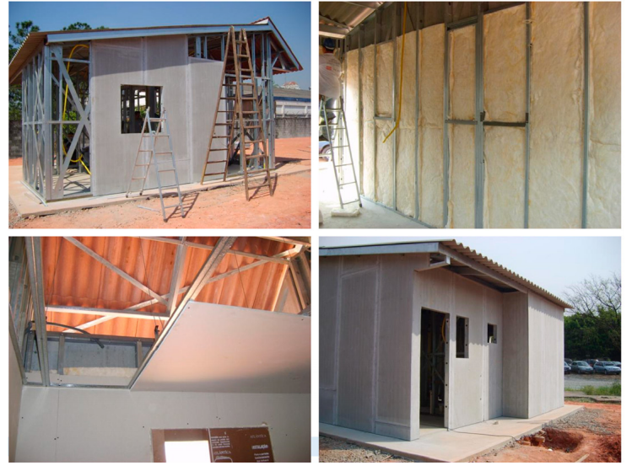
Racionalização
Método Industrial
Fonte: adaptado de CTE (2017)

Slide 26
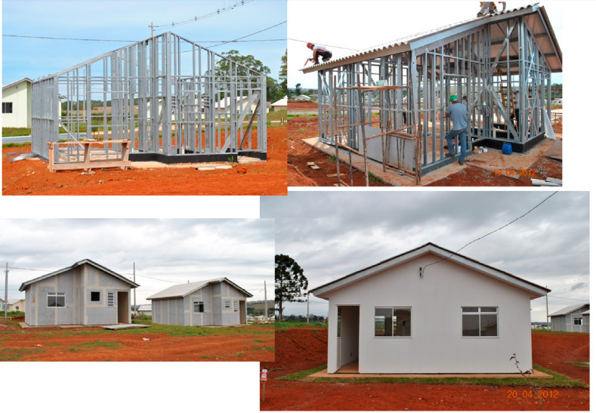
Racionalização
Método Industrial
Fonte: adaptado de CTE (2017)

Slide 27
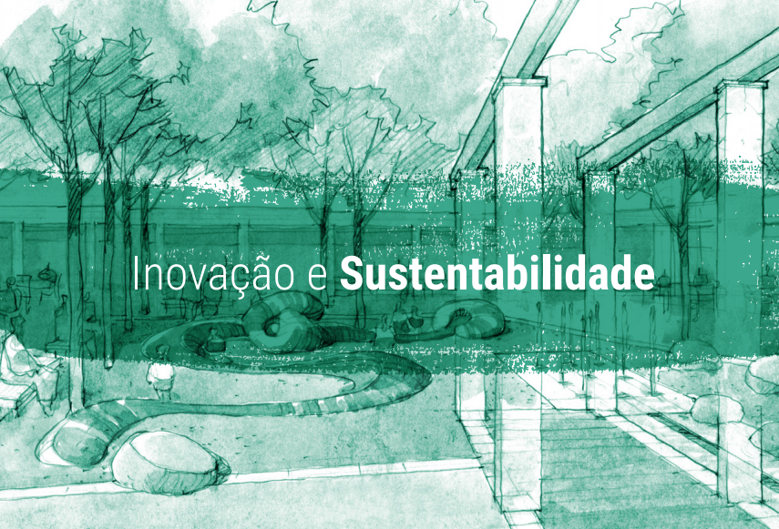
Fonte: adaptado de CTE (2017)

Slide 28
Sustentabilidade e o mercado da
construção
A Sustentabilidade é um conceito que estimula o mercado a adotar formas inovadoras para lidar com as empresas, os empreendimentos, os empreendimentos, os projetos, os materiais, os equipamentos e as obras, trazendo resultados para os acionistas, colaboradores, meio ambiente, sociedade e gerações futuras.
Fonte: adaptado de CTE (2017)

Slide 29
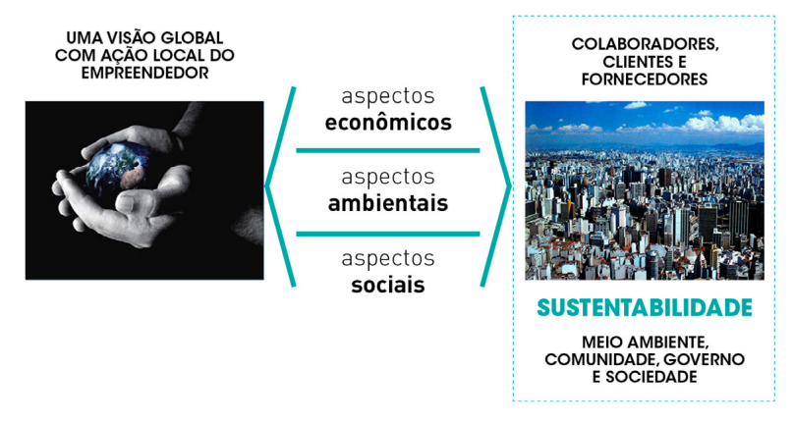
Sustentabilidade na construção:
uma visão de futuro
Fonte: adaptado de CTE (2017)

Slide 30
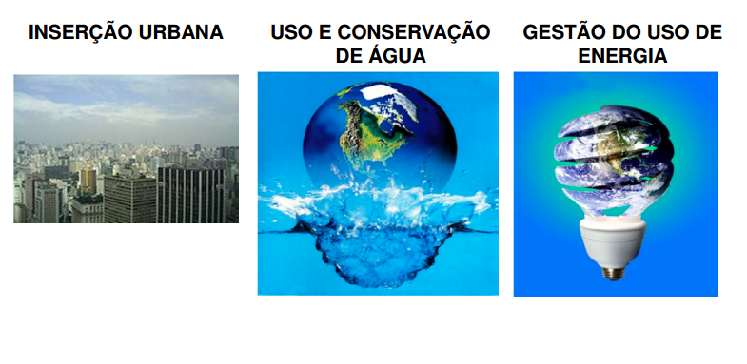
O que é um empreendimento sustentável?
Fonte: adaptado de CTE (2017)

Slide 31
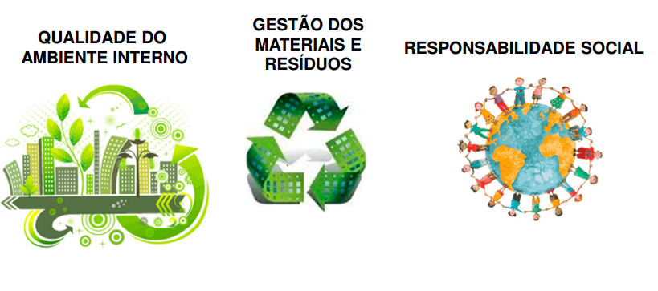
O que é um empreendimento sustentável?
Fonte: adaptado de CTE (2017)

Slide 32
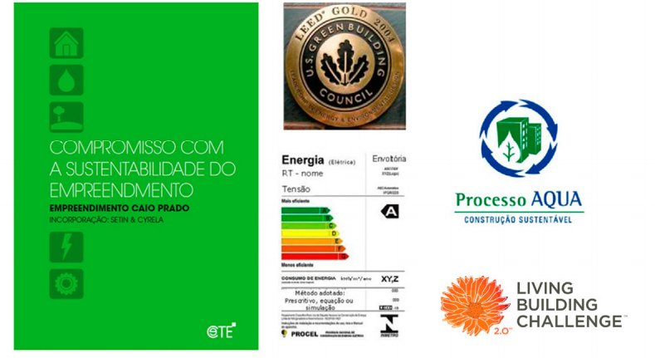
Normas e Referencias de
Empreendimentos sustentáveis.
Fonte: adaptado de CTE (2017)

Slide 33
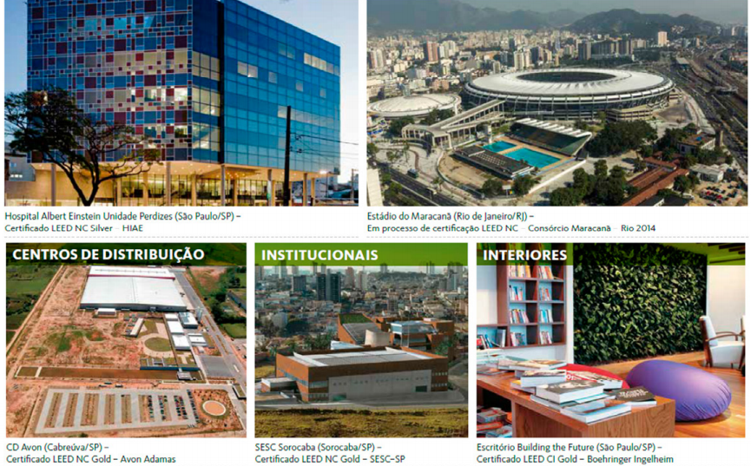
Fonte: adaptado de CTE (2017)

Slide 34
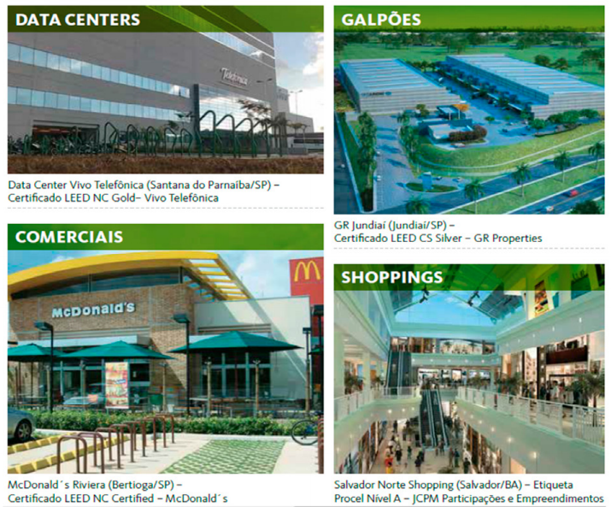
Fonte: adaptado de CTE (2017)

Slide 35
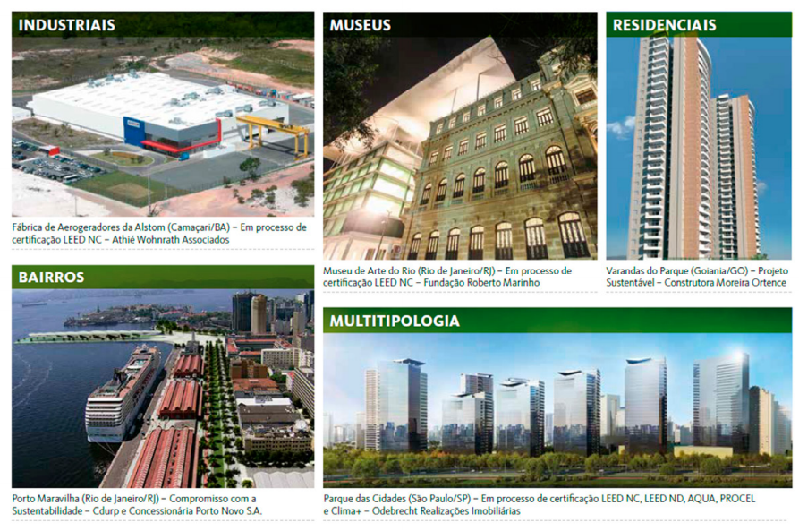
Fonte: adaptado de CTE (2017)

Slide 36
Obrigada !
patricia@fec.unicamp.br

